Slide 1
В ногу со временем!
Изучаем ФГОС ДО.
ФГОС – ориентир развития системы дошкольного образования в РФ.

Slide 2
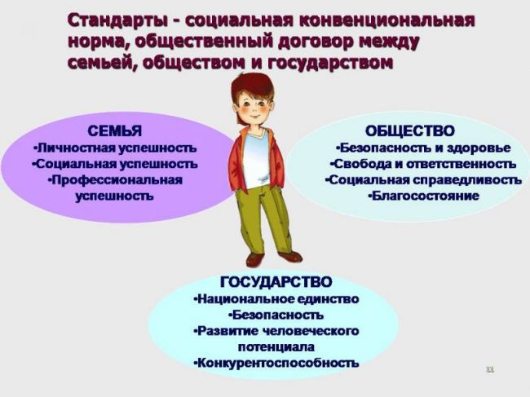
ФГОС ДО
– федеральный государственный стандарт дошкольного образования
Утвержден приказом МИНИСТЕРСТВА ОБРАЗОВАНИЯ И НАУКИ РОССИЙСКОЙ ФЕДЕРАЦИИ 17 октября 2013 г.

Slide 3
Целевые ориентиры на этапе завершения дошкольного образования:
ребенок овладевает основными культурными способами деятельности, проявляет инициативу и самостоятельность в разных видах деятельности - игре, общении, познавательно-исследовательской деятельности, конструировании и др.; способен выбирать себе род занятий, участников по совместной деятельности;
ребенок обладает установкой положительного отношения к миру, к разным видам труда, другим людям и самому себе, обладает чувством собственного достоинства; активно взаимодействует со сверстниками и взрослыми, участвует в совместных играх. Способен договариваться, учитывать интересы и чувства других, сопереживать неудачам и радоваться успехам других, адекватно проявляет свои чувства, в том числе чувство веры в себя, старается разрешать конфликты;
ребенок обладает развитым воображением, которое реализуется в разных видах деятельности, и прежде всего в игре; ребенок владеет разными формами и видами игры, различает условную и реальную ситуации, умеет подчиняться разным правилам и социальным нормам;
ребенок достаточно хорошо владеет устной речью, может выражать свои мысли и желания, может использовать речь для выражения своих мыслей, чувств и желаний, построения речевого высказывания в ситуации общения, может выделять звуки в словах, у ребенка складываются предпосылки грамотности;
у ребенка развита крупная и мелкая моторика; он подвижен, вынослив, владеет основными движениями, может контролировать свои движения и управлять ими;
ребенок способен к волевым усилиям, может следовать социальным нормам поведения и правилам в разных видах деятельности, во взаимоотношениях со взрослыми и сверстниками, может соблюдать правила безопасного поведения и личной гигиены;
ребенок проявляет любознательность, задает вопросы взрослым и сверстникам, интересуется причинно-следственными связями, пытается самостоятельно придумывать объяснения явлениям природы и поступкам людей; склонен наблюдать, экспериментировать. Обладает начальными знаниями о себе, о природном и социальном мире, в котором он живет; знаком с произведениями детской литературы, обладает элементарными представлениями из области живой природы, естествознания, математики, истории и т.п.; ребенок способен к принятию собственных решений, опираясь на свои знания и умения в различных видах деятельности.

Slide 4

1. Каким вы видите дошкольное образование детей в нашем детском саду?
2. Каким должно быть участие родителей в жизни детского сада?
3. Устраивает ли вас развивающая среда детского сада и что бы вы в нее добавили или изменили?
Ждем вашего мнения!!!

Slide 5
Пространство развития ДОУ
родители
ребенок
педагоги
Включенность семьи в ДОУ
(степень интегрированности).
Преемственность и единство требований ДОУ и семьи.
Родительское сообщество.
Стиль воспитания в семье.
ДОУ

Slide 6
Новые отношения семьи и детского сада
Сотрудничество – общение «на равных», когда никому не принадлежит привилегия указывать, контролировать, оценивать.
Взаимодействие –
способ организации совместной деятельности с помощью общения.

Slide 7
Основные блоки в работе с родителями
Педагогическое просвещение родителей
Родительские собрания
Консультации
Включение родителей
в деятельность ДОУ
Конкурсы
Совместные мероприятия
Лекции
Семинары
Конференции
Открытые занятия
Кружки
Выпуск газеты
Семейные и межсемейные проекты различной направленности
Повышение педагогической грамотности родителей
Создание условий для включения родителей в планирование, организацию и контроль за деятельностью ДОУ

